Slide 1
La Base
Bueno pues una vez hemos visto a lo que nos dedicamos, vamos a utilizar esta herramienta para el estudio, dónde vamos a ver cómo estás organizado y si hay algún punto en el que podamos mejorar.
para optimizar su situación financiera
Allfinanz sencillamente mejor

Slide 2











¿Cuáles son sus objetivos y deseos?
Marque con una cruz la casilla correspondiente:
Lo primero de todo, te voy a hacer unas preguntas para poder valorar qué aspectos son importantes para ti con el objetivo de adaptarme lo más posible a tus necesidades, valorando con un 3 lo que consideres muy importante, 2 importante, 1 poco importante y con un 0 lo que consideres que no tiene importancia para ti. ¿Te parece bien?
0
NS/NC ¹ poco importante ² importante muy importante
¿Es importante para ti poder tener una
3
¿Tener un colchón de ahorro para hacer frente a cualquier imprevisto?
buena calidad de vida en tu jubilación?
¿Estás haciendo algo al respecto?
¿Es importante para ti ahorrar para el futuro de tus hijos?
3
3
3
2
2
2
1
1
1
¿Calidad de vida en su jubilación?
¿Tienes vivienda propia o estás
0
0
0
¿Ahorrar para sus hijos?
¿Crear un colchón de seguridad?
¿Crear una estratégia para sacar el mayor
pensando en comprarla?
¿Tienes hipoteca? Si la tienes, ¿qué te parecería terminar de pagarla antes de lo pactado sin tener que hacer un gran esfuerzo?
rendimiento a tus ahorros?
3
*Si tiene hipoteca, recoger datos en página 16
3
2
₃
2
2
1
1
1
0
0
0
¿Su propio piso o su propia casa?
Si a ti te pasase algo, ¿es importante que tu familia estuviese protegida?
¿Cómo puedo acortar mi hipoteca?
(Si son autónomos) Si no pudieras trabajar durante un tiempo prolongado, ¿te gustaría tener tus ingresos cubiertos?
¿Conseguir una gestión optima de su inversión?
Seguros de hogar… luego lo vemos
3
3
3
2
2
2
1
1
1
0
0
0
¿Seguridad económica para su familia?
¿Es importante para ti conseguir alguna desgravación o ventaja fiscal?
¿Proteger sus ingresos?
¿Protección para su patrimonio?
¿Trabajas con sanidad pública o privada?
¿Te gustaría mejorar tu servicio médico?
3
3
2
2
1
1
¿Conseguir ventajas
fiscales?
0
¿Mejorar su servicio médico?
0
Otros objetivos:
¿Hay algún aspecto más en el que creas que puedes necesitar ayuda?
2

Slide 3


Para realizar el estudio, voy a necesitar una serie de datos personales, que estarán protegidos por la nueva ley de protección de datos (esto se recoge directamente en OVB easy y se imprime y lo firma el cliente, o se rellena y se firma a través de Adobe Sign).
¿Qué necesitamos conocer de usted?
Sus datos personales
Datos Personales | Interlocutor Sr. Sra. | Cónyuge - Pareja Sr. Sra.
Nombre
Apellidos
Fecha de nacimiento
Nacionalidad
DNI, NIE / Fecha de caducidad
Estado civil
Datos de Contacto | Interlocutor Sr. Sra. | Cónyuge - Pareja Sr. Sra.
Dirección
Localidad, código postal
Teléfono fijo
Teléfono móvil
E-mail
Estudios
Interlocutor
Sr.
Sra.
Cónyuge - Pareja
Sr.
Sra.
Superiores (Estudios Universitarios)
Si
No
Si
No
Secundarios (Bachillerato o FP)
Si
No
Si
No
Primarios (EGB)
Si
No
Si
No
Sin estudios reconocidos
Si
No
Si
No
Datos Profesionales | Interlocutor Sr. Sra. | Cónyuge - Pareja Sr. Sra.
Trabajo por cuenta ajena
Trabajo por cuenta propia
Actualmente no trabajando
Estoy jubilado
En su caso, ¿empresa en la que trabaja?
En su caso, ¿función o cargo?
Hijos / as | Primer hijo/a | Segundo hijo/a | Tercer hijo/a | Cuarto hijo/a
Nombre
Fecha de nacimiento
¿Viven a su cargo?
¿Recibe alguna ayuda econó- mica?
Incluyendo a sus hijos, ¿cuál es el número total de personas a su cargo?
Protección de Datos (RGPD)
En cumplimiento de lo previsto en el Reglamento (UE) 2016/679 General de Protección de Datos, le informamos que los datos proporcionados a través del presente formulario y los que pueda llegar a aportarnos en formularios o documentos complementarios, pasarán a formar parte de OVB ALLFINANZ España S.A. (en adelante, “OVB”) como Responsable del Trata- miento y serán tratados con la finalidad de: (i) llevar a cabo el asesoramiento financiero de acuerdo a la situación económica y profesional, y sus preferencias y (ii) remitirle comunica- ciones comerciales sobre productos o servicios relacionados con el asesoramiento financiero de OVB por correo electrónico o medios electrónicos equivalentes. Usted no está obligado a aportarnos sus datos, pero la no facilitación conllevará la imposibilidad de contratar con OVB. En caso de facilitarnos sus datos, le informamos que la base de legitimación para el tratamiento de los mismos es el interés legítimo de OVB, así como su consentimiento expreso. Si llegase a contratar con nosotros, también estaremos habilitados para tratar sus datos a fin de desarrollar y ejecutar el contrato. Sus datos serán conservados mientras este interesado en nuestros productos y servicios exista una relación contractual y, más allá de este periodo, para el cumplimiento de los plazos de conservación legalmente exigidos. Usted tiene el derecho de retirar su consentimiento para cualquiera de las finalidades anteriormente descritas sin que ello afecte a la licitud del consentimiento prestado con anterioridad a su retirada. OVB le informa que únicamente cederá sus datos en el marco de sus funciones propias como mediador y en los casos legalmente exigibles, o bien, cuando medie su consentimiento expreso. A estos efectos, sus datos podrán ser cedidos a Entidades Aseguradoras, Organismos Públicos o Colegios Profesionales, con fines estadísticos, de lucha contra el fraude o el intrusismo o por razones de coaseguro o reaseguro, Por otro lado, sus datos podrán ser conocidos por nuestros proveedores externos que podrán acceder y/o tratarlos únicamente en los casos estrictamente necesarios para prestarnos el servicio, conforme a nuestras instrucciones y siempre y cuando nos aporten garantías suficientes para la salvaguardia y protección de sus datos. En cualquier momento, podrá ejercitar sus derechos de acceso, recti- ficación, supresión, portabilidad de los datos, limitación u oposición a su tratamiento, así como a obtener información clara y transparente sobre el tratamiento de sus datos, enviando un escrito acompañado de una fotocopia del DNI o cualquier otro documento identificativo equivalente, a la dirección postal OVB Allfinanz España, S.A., Pza. de Manuel Gómez Moreno, 2, 8ºA, o a la dirección de correo electrónico protecciondedatos@central.ovb.es. Si considera que sus datos no son tratados correctamente por OVB o que las solicitudes de ejercicio de derechos no han sido atendidas correctamente, tiene el derecho a presentar una reclamación a la autoridad de protección de datos que corresponda, siendo la Agencia Española de Protección de Datos (“AEPD”) la indicada en el territorio nacional, www.agpd.es .
3

Slide 4

Con su ayuda confeccionaremos una planificación a su medida
Enhorabuena:
Otro paso más para hacer realidad sus objetivos. Más de 3 millones de clientes confían en nosotros para conseguirlo.
La forma más rápida de llegar a un destino es conocer el mejor camino. Nosotros le ayudamos a encontrar el camino. Determinamos conjuntamente qué es lo que quiere conseguir y cómo puede aprovechar aún más sus posibilidades para alcanzar rápidamente su objetivo.
Nuestro asesoramiento se basa en sus respuestas. Nosotros analizaremos el mercado financiero y le buscaremos soluciones, que se adapten perfectamente a sus necesidades. Y así podrá decir con total tranquilidad :
El mañana puede llegar.
35

Slide 5



Vamos a empezar el estudio, y antes de nada me gustaría explicarte como funciona en España el sistema público, que actualmente es un
sistema de reparto. ¿Sabes cómo funciona? En España las personas que cobran cualquier tipo de prestación (jubilación, invalidez, desempleo…), reciben ese dinero de lo que los españoles aportamos cada mes a la seguridad social, ya seamos asalariados (Régimen General)
o autónomos(RETA), por lo que nos enfrentamos a un grave problema al tener un sistema demográfico en el que la gente cada vez fallece más tarde, a la par que nacen menos niños. Es por eso que la jubilación actual y sobretodo futura es un problema muy a tener en cuenta a día de hoy.
¡Asegúrese bien para estar tranquilo!
CONTRIBUCIONES ACTUALES
COTRIBUYENTES: Afiliados medios a la Seguridad Social en 2014 16.649.521 personas. Fuente: Seguridad Social | REGIMEN GENERAL
 | R.E.T.A Régimen Especial Trabajadores Autónomos.
 | Régimen Especial Agrario, Minería y del Mar.
PRESTACIONES ACTUALES
JUBILACIÓN – PENSIONES
INCAPACIDAD, INVALI- DEZ, ACCIDENTES, ENFER- MEDAD, VIUDEDAD, ORFANDAD
SANIDAD
DESEMPLEO
CIUDADANOS 2017
Censo aprox. 46.549.045
E.P.A: En edad de trabajar: 22.765.100 aprox.
Pensionistas en España. 9.581.770 personas.
Fuente: Seguridad Social-INE 2017
SISTEMA PÚBLICO: SISTEMA DE REPARTO.
SEGURIDAD SOCIAL
¿Cuáles de las siguientes prestaciones le gustaría que fueran distintas?
PRESTACIÓN | % SOBRE LA BASE REGULADORA
VIUDEDAD | 52% Sin cargas familiares 70% Con cargas familiares
ORFANDAD | 20% por cada hijo. Sin superar el 48% de la Base Reguladora
JUBILACIÓN | % dependerá de los años cotizados. A partir de 37 se obtiene el 100% de BR.
INCAPACIDAD PERMANENTE | 55% Incapacidad Total 70% Incapacidad Absoluta
PENSIÓN MEDIA 2017
Media Sistema 626 € Media Autónomo 482 €
Media Sistema 381 € Media Autónomo 319 €
Media Sistema 1.071 € Media Autónomo 716 €
Media Sistema 918 € Media Autónomo 706 €
Fuente: Seguridad Social 2017
1 ¿Qué cuota pagas de autónomo? ¿Por qué?
b) ¿Sabes lo que cobrarías en caso de baja?
*Explicación numérica a través de ejemplo
el mínimo
otra cantidad
Para autónomos
Base de cotización mínima 2018:
¿Podrías vivir con esa cantidad?
¿Cuánto necesitarías para cubrir tus gastos fijos?
¿Por qué aportas más?
-Lo que estás aportando, ¿te da algo de rentabilidad?
a) -¿Sabes lo que cobrarías en caso de baja?
919,80 €
-¿Tienes la certeza de que ese dinero lo vayas a recuperar?
*Explicación numérica a través del cuadro
Cuota mensual: 29,8% de la B.C: 274,10 € / mes
-En caso de que te pase algo, ¿sabes quién se queda con ese dinero?
-¿Qué te parece si con esta diferencia trabajamos una parte para cubrir tus gastos fijos en caso de baja laboral, y otra parte
- ¿Podrías vivir con esa cantidad?
- ¿Cuánto necesitarías para cubrir tus gastos fijos?
- Te gustaría llevar a cabo una estrategia mediante
un producto privado para cubrir tus gastos en caso de baja?
buscando una estrategia para obtener rentabilidad, certeza de que lo vas a recuperar y que si te pasa algo, lo cobre tu familia?
1º Mes : 542,75 €
2º Mes y sucesivos: 689,85 €
* Para cobrar la prestación es requisito exigido estar de alta en la Seguridad Social y con las cuotas al corriente de pago.
REAL: Restando la cuota: 268,65 €*
REAL: Restando la cuota: 415,75 €*
Incapacidad laboral
Cobertura
Días Franquicia
Cantidad asegurada
Duración Indemnización
Vencimiento Entidad del contrato
Prima anual
Interlocutor
Enfermedad
€ /día
€
Accidente
€ /día
€
Pareja
Enfermedad
€ /día
€
Accidente
€ /día
€
Para empleados y autónomos
Accidente Cobertura Duración
Cantidad asegurada
Vencimiento del contrato
Entidad
Prima anual
Interlocutor
‪
Fallecimiento Invalidez
‪
anual renovable
_________años
€
€
‪
Fallecimiento Invalidez
‪
anual renovable
_________años
Pareja
‪
€
€
‪
Duración
Cantidad asegurada
Vencimiento del contrato
Entidad
Prima anual
Vida Cobertura
En caso de que nos haya
dicho en las preguntas que
SI tiene seguro de vida tomamos
los datos del seguro y le
preguntamos si cree
que está suficientemente cubierto
Fallecimiento Invalidez
anual renovable
_________años
Interlocutor
‪
€
€
‪
Fallecimiento Invalidez
anual renovable
_________años
Pareja
‪
€
€
‪
¿En cuáles de los siguientes temas le gustaría encontrar una opción más ventajosa para usted? Y, ¿Cómo le gustaría?
Indemnización diaria en caso de enfermedad o accidente
Capital en caso de invalidez
Capital en caso de fallecimiento
₅4

Slide 6




Si tiene seguro de salud, le preguntamos el precio, si tiene o no copagos, si está contento con la compañía, y si le gustaría compararlo con otras opciones.
En caso de que no tenga, le explicamos las diferencias entre el seguro médico privado y la sanidad pública y le ofrecemos llevarle propuestas al respecto.
Su bien más preciado...
¡¡ La salud !!
Sentirse protegido no es ningún lujo.
¡Gran atasco!
(listas de espera
terroríficas)
¡Despersonalización!
(trato despersonalizado,
como a un número)
SANIDAD PRIVADA:
Su salud y la de los
suyos es lo primero.
¡Masificación!
La Sanidad Pública
¡Sin confort!
(con muchas incomodidades)
: )
¡Libertad restringida!
(de médicos, hospitales)
Confort
(con todas las comodidades)
¡Trato Excelente!
(personalizado, humano, familiar,
amable, sin prisas, etc.)
: (
¡Sin intimidad!
(habitación compartida)
Libertad de elección
Máxima: 18.000 médicos, más de
1.000 clínicas
Asistencia Mundial
Rapidez
(todo al momento)
Privacidad
(habitación individual,
cama para acompañante)
SANIDAD PÚBLICA:
46 millones de habitantes colapsan la
infraestructura de la Seguridad Social.
Segunda Opinión Médica
Sanidad pública ¿Qué opinión tiene sobre la sanidad pública?
Sanidad privada: ¿Quién es el pagador? ¿Qué cobertura tiene usted actualmente?
Cobertura sanitaria de (nombre):
Entidad aseguradora
Fecha Inicio (Aniversario de la Póliza)
Cobertura | Cuadro médico | Cuadro médico | Cuadro médico | Cuadro médico
 | Reembolso ___ % | Reembolso ___ % | Reembolso ___ % | Reembolso ___ %
 | Dental | Dental | Dental | Dental
 | Mixto ___ % | Mixto ___ % | Mixto ___ % | Mixto ___ %
Prima mensual | € | € | € | €
‪
‪
‪
‪
‪
‪
‪
‪
‪
‪
‪
‪
‪
‪
‪
¿Por qué habitualmente nos descuidamos cuándo tenemos que ocuparnos de nuestra salud? ¿Qué le importa para su salud?: Acceso a Medicamentos, Enfermedades graves, Rapidez en la Atención, Libre elección de profesionales…
¿Valora que la cobertura sea vitalicia? SI
DENTAL
Su sonrisa siempre en forma.
NO
CUADRO MÉDICO
Podrá escoger entre un extenso listado de profesionales y clínicas.
REEMBOLSO
Tendrá a su disposición un cuadro médico, y además, le reembolsan un porcentaje si escoge otros profesionales.
SU SALUD A “TODO RIESGO”
Libre elección de profesionales en todo el mundo.
Reembolso del 100%.
¿CUÁNTO VALE PARA USTED SU SALUD?
Al año € / 12 =
€ al mes
65

Slide 7

En caso de que tenga vivienda propia y tenga seguro de hogar:
Aquí lo mejor es que me envíes por correo la póliza para analizar si podemos mejorarla, ya que habrá datos que probablemente desconozcas. (si queréis, podéis explicar las diferencias entre infraseguro y sobreseguro).
* Es importante cuando terminemos enviarle un correo resumen con la documentación que necesitamos para el asesoramiento
Protección patrimonial
¿Cómo proteger sus bienes y su patrimonio de la manera correcta?
Muchas pólizas de hogar adolecen de vicios ocultos en sus coberturas. No se ajustan a la necesidad real.
Infraseguro: Cuantía asegurada es inferior a la real. ¡Perderá patrimonio!
Sobreseguro: Cuantía asegurada es superior a la real. ¡Paga demasiado!
¿Quién le garantiza que sus pólizas no le ocultan alguna sorpresa?
¡Permítanos estudiar sus pólizas y quédese tranquilo!
Hogar Si No propia alquiler N° de póliza
Entidad
Si tiene seguro de hogar, preguntamos vencimiento por si es próximo, ya que para cualquier gestión, el cliente tiene que avisar con un mes de antelación a su compañía actual.
Vencimiento
del contrato:
Prima anual:
€
En caso de que el cliente no tenga seguro y lo necesite, necesitamos los datos marcados a continuación:
Datos de la vivienda
Fecha de construcción
Fecha de reforma (Tuberías e Instalaciones Eléctricas)
m² de la vivienda
Tipo de construcción
Descrip. del riesgo (piso, adosado, chalet ind.)
Dirección del riesgo
Sistemas de seguridad (puerta blindada, alarma,etc)
¿Tiene caja fuerte?
¿Ciudad con menos de 25.000 habitantes?
Coberturas a contratar
Continente
Contenido
Responsabilidad Civil
Objetos de valor y su importe
Forma de pago: Anual o Semestral
Recomendación del m² para el cálculo de
continente | 800 – 900 | según las calidades de la construcción
contenido | 600 – 800 | según la calidad del interior
¿Qué le importa a usted más?
Mejor Precio
Mejor Cobertura
76

Slide 8








¿Cómo asegurar su(s) vehículo(s)?
Aquí te voy a ser sincero. Salvo que estés muy descontento con tu compañía actual y quieras cambiar si o si, por lo general es un punto en el que no somos competitivos. Las compañías lowcost tienen precios a los que no podemos llegar, ya que solo trabajamos con compañías premium, y ellos tampoco dan un mal servicio.
Terceros, robo, lunas o todo riesgo ..., ¿cómo asegurarse al volante lo mejor posible en cada momento?
Datos personales
Vehículo matriculado a nombre de
Interlocutor
Pareja
Interlocutor
Pareja
Fecha Permiso de conducir y tipo (A1, A, B...):
¿Otros conductores? Nombre, fecha nto.y f.permiso cond.
Datos del coche
Coche (Marca, modelo), CV, gasolina diesel, número de puertas, etc.
Matrícula del Coche
Fecha de 1ª matriculación
Fecha de adquisición, nuevo o de segunda mano
Extras del coche y su valor (MP3, GPS, etc.)
Km. al año
Km. actuales que tiene el coche si no es nuevo
¿Tiene garaje nocturno? ¿Y laboral?
Coberturas a contratar
Modalidad a contratar (todo riesgo, terceros, básica, etc.)
Compañía actual
Nº Póliza
Fecha de Vencimiento
¿Cuántos siniestros en los dos últimos años?
Prima actual para comparación de precios
Forma de Pago: Anual, semestral, trimestral
* Para la emisión de la póliza es imprescindible la solicitud rellenada y firmada por el cliente, así como toda la documentación: Copia legible del permiso de conducción homologado, DNI, permiso de circulación, tarjeta de inspección técnica. Nota: Los conductores extranjeros con permisos que no pertenezcan a la UE. o no tengan convenio de reconocimiento del mismo tienen que homologar su carnet en España siendo entonces la fecha de dicha homologación la determinante para el cálculo del seguro.
¿Qué le importa a usted más?
Mejor Precio Mejor Cobertura
¿Hay algún seguro más del que no hayamos hablado?
¿Cómo proteger sus derechos?
¿Una consulta con el abogado? ¡Por el mismo precio puede disponer de un bufete durante todo un año! ¿Cómo cree que reaccionaría usted ante situaciones no poco comunes de la vida?
Necesita regresar de un viaje precipitadamente debido
Por error de la Administración se le ha impuesto una multa con sanción
No se cumple con los plazos de una obra en su domicilio. La factura final no se ajusta al presupuesto.
a un problema de salud.
económica y retirada de puntos.
100
El inquilino de un inmueble no le paga
Asistencia jurídica en redacción de documentos.
Se le deniega una indemnización a la que tiene derecho por contrato de
el alquiler.
seguro.
¿Conoce todos sus derechos? La tranquilidad de un respaldo jurídico a su disposición no es ningún gasto. ¿Cuánto cree que vale proteger sus derechos?
87

Slide 9

Hasta aquí hemos visto la parte proteccion con el objetivo de reducir gastos y proteger tu patrimonio de forma correcta. Ahora vamos a empezar con la parte de planificación que es donde somos expertos.
Reparto de los activos financieros de las familias españolas
Distribución del ahorro
“A veces es mejor dedicar una hora a reflexionar sobre su dinero en vez de trabajar durante una semana
para conseguirlo.”
A. Kostolany
2,14 Billones de Euros.
Los depósitos y cuentas corrientes acumulan el 40% del patrimonio de los españoles.
Un total de 856.940 millones de €.
6%
6%
2% 3%
11%
15%
37%
21%
Depósitos
Inversión Directa en RV Seguros
Efectivo
Inversión Directa en RF Fondos de Inversión Fondos de Pensiones Otros
¿Conoce el término T.A.E? Normalmente, estas rentabilidades se establecen como T.A.E: Tasa Anual Equivalente, es decir, tiene que transcurrir 1 año para que la rentabilidad sea real. Además, debe descontar el coste de ges- tión, por lo tanto el interés que usted recibe es algo inferior y se denomina “Interés Nominal”.
Le mostramos cómo calcularlo. ¡No todo es lo que parece!:
Supongamos que le ofrecen un 3% T.A.E. a 3 meses por una inversión de 10.000 €:
1.
2.
3.
4.
5.
3% (T.A.E.) –0,10 (Coste de Gestión) = 2,9% Interés Nominal (REAL). 2,9% : 12 meses = 0,24166% cada mes.
0,24166% x 3 meses = 0,72499% Interés Total Trimestre.
10.000 € x 0,72499% = 72,5 €.
Beneficio 72,5 € - 19% (Impuestos) = 58,72 € de BENEFICIO NETO.
¡¡ AHORA ENTIENDE MEJOR LA RENTABILIDAD T.A.E. !!
¡¡ PUEDE OBTENER MAYORES RENDIMIENTOS, SOLO NECESITA QUE LE ASESOREN !!
¡¡ PONGA SU DINERO A TRABAJAR !!
98

Slide 10


Cree su patrimonio y empléelo en sus sueños.
Soluciones de ahorro e inversión
Con una correcta previsión pondrá los pilares para conseguir sus objetivos previstos y, a su vez, estará preparado para los imprevistos.
¿Se considera una persona previsora? SI
¿Tiene conocimientos en materia de inversión?
ALGUNO
NO
NINGUNO BUENOS
¿Cómo gestiona su economía?
¿Con qué banco trabajas?
EXCELENTES
¿Cómo gestiona sus ahorros? ¿Qué instrumentos utiliza?
Cuentas Corrientes, Depósitos, Fondos de Inversión, Acciones, Planes de Pensiones, Seguros de Ahorro …
INTERLOCUTOR PAREJA | PRODUCTO | ENTIDAD | APORTACIÓN | PERIORICIDAD | RENT% | CAPITAL ACTUAL | FINALIDAD
CONCEPTO | INTERLOCUTOR | PAREJA
Ingresos mensuales
Número de pagas
Otros ingresos
Respecto a sus conocimientos financieros, ¿con qué situación se define?
* Esta pregunta la hacemos al final del analisis
con las preguntas de cierre.
No entiendo conceptos básicos de finanzas
Nivel intermedio, entiendo conceptos como
diversificación, horizonte temporal o coste medio
Lo básico, entiendo conceptos como inflación, rentabilidad o
tipo de interés
Tengo conocimientos muy avanzados de economía y finanzas
¿Qué préstamos personales y gastos de tarjeta de crédito tiene?
Préstamo personal
¿Tipo de interes?
Interl. Pareja
Acreedor
Ambos
Interl.
Pareja
Ambos
Finalidad del préstamo
Vencimiento del préstamo (mes, año)
Deuda actual
€*
€*
Cuota mensual
€
€
Ejemplo: un ahorro para obtener 14.677 €
Ejemplo: un crédito para conseguir 14.677 €
14.000 €
10
años
14.000 €
12.000 €
10.000 €
8.000 €
6.000 €
4.000 €
2.000 €
0 €
12.000 €
10.000 €
8.000 €
6.000 €
4.000 €
2.000 €
14.677 €
1 2 3 4 5 6 7 8 9 10 años
Aportaciones ahorro: 12.000 €, Duración: 10 años
Intereses: 4,5 %, Capital final: 14.677 €
1 2 3 4 5 6 7 8 9 10 años
Importe crédito: 14.677 €, Duración: 10 años Intereses: 6%, Cuota: 163 €, Devolución total: 19.553 €
Por cierto, su cuota de amortización para el crédito es de 163 €. Si hubiera invertido este importe a lo largo de 10 años con una rentabilidad del 4,5 %, su capital sería casi de 24.000 €, 1,6 más de lo que pidió de crédito de crédito. Empezar pronto merece la pena.
Nuestro objetivo es evitar que te endeudes y pagues intereses a los bancos. Para ello crearemos una planificación en la que seas tú el que te beneficies de la rentabilidad.
109

Slide 11
Tan individual como sus deseos.
¿Cómo debería de ser su plan personal para tener un futuro financiero flexible?
Usted tiene sus propios objetivos y deseos. Por este motivo OVB le ayudará a desarrollar su propia estrategia en la cual cada elemento de su plan tiene una duración distinta y unas características complementarias.
De esta manera siempre tendrá la flexibilidad financiera que desea.
El ejemplo siguiente le demuestra cómo se pueden unificar los distintos elementos de su plan: Un ahorro con
aportaciones mensuales de 150 € (50 € a un producto de medio-largo plazo y 100 € a uno de largo plazo) da opción a obtener liquidez regularmente.
Un Ejemplo:
200.000 €
175.000 €
150.000 €
125.000 €
100.000 €
75.000 €
50.000 €
25.000 €
0 €
195.958 €
Capital final
sin rescates
77.842 € 37.058 €
72.000 €
114.900 €
Capital final
con 31.000 €
rescates
1.000 €
Medio plazo
2.000 €
Medio plazo
3.000 €
Medio plazo
5.000 €
Largo plazo
5.000 €
Largo plazo
5.000 €
Largo plazo
5.000 €
Largo plazo
5.000 €
Largo plazo
25 29 32
36
41
46
51
56
61
65 años
Producto a medio-largo plazo
Producto a largo plazo
Capital final sin rescates parciales
Primas pagadas
Empezando con 25 años de edad con un ahorro de 150 € mensuales obtendrá de su producto a medio plazo con 29, 32 y 36 años la primera liquidez.
Más tarde, a los 41, 46,51, 56 y 61 años de edad obtendrá importes más elevados de 5.000 € de su producto a largo plazo. Además de haber disfrutado ya de 31.000 € por los rescates, consigue un capital final adicional a los 65 años de 114.900 €
Los importes mencionados se basan en unas rentabilidades estimadas de 4% para el producto de medio-largo plazo y de 5% para el largo lazo.
Asimismo, se han tenido en cuenta para el cálculo los gastos característicos de este tipo de productos.
1110

Slide 12














1
Con disciplina y estrategia conseguirá ahorrar el capital necesario para realizar sus objetivos y deseos.
2
¿Cuáles son las características fundamentales de toda inversión?
Vamos a verlas en el diamante de la inversión.
3
5 - Variables:
Rentabilidad
€
L/P
5
Buscamos rentabilidad cuando tenemos plazo con el objetivo de superar la inflación media histórica como mínimo (2,5%).
Inflación
Fiscalidad
Otro factor importante: “PLAZO” Mayor Plazo: + Rentabilidad –Riesgo Menor Plazo: -Rentabilidad + Riesgo
Seguridad
Liquidez C/P
6
En el corto plazo lo importante es la disponibilidad de mi dinero.
4
Siempre trabajamos con seguridad en función del plazo teniendo claro que el producto perfecto no existe pero si la estrategia perfecta.
¡¡ El producto perfecto no existe … ... pero sí la estrategia perfecta!!
ESPAÑA 90%_{I - G = A}
I - A = G
¿Te sientes identificaco?
Nos garantizamos el futuro económico
¿Te gustaría asegurar tu futuro económico
y el de tu fam
ilia?
¿Recuerdas los objetivos de los que hemos ha
blado al inicio?
¿Te parece que los llevemos a los diferentes plazos?
corto plazo
medio plazo
largo plazo
(0 – 3 AÑOS) LIQUIDEZ SEGURIDAD
(4 – 9 AÑOS) RENTABILIDAD SEGURIDAD
(+ 10 AÑOS)
+ RENTABILIDAD SEGURIDAD PREVISIÓN FISCALIDAD
Una vez fijados los objetivos en los diferentes plazos, vemos la jubilación y el resto de objetivos si los tiene
(hipoteca, hijos…)
1121

Slide 13








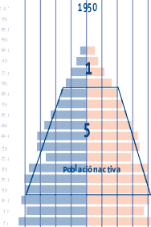


En caso de que el cliente tenga plan de pensiones o salga el tema, explicar diferencias entre plan de pensiones y planes de ahorro (PIAS) en la última página.
Disfrute de su jubilación sin preocupaciones.
¿Cómo imagina usted su jubilación?
Vacaciones Deportes, aficiones Vivienda Viajes Familia
¿Qué opina usted del sistema público de pensiones?
¿Sabe con seguridad si lo que perciba como pensión de jubilación
será suficiente para mantener el nivel de vida que usted desea?
¿SABÍA QUE CASI 1/3 DE NUESTRA VIDA LA PASAMOS ESTANDO JUBILADOS…?
Su vida económica
Tiempo libre
¿Cuánto dinero cree que necesitará mensualmente para mantener su actual nivel de vida?
Sin ingresos
Ingresos crecientes
En su jubilación | ¤
Para su familia en caso de fallecimiento | ¤
0 5 10 15 20 25 30 35 40 45 50 55 60 65 70 75 80 85
Para hacer realidad sus deseos, ¿Qué sistema le transmite mayor tranquilidad?
SISTEMA DE REPARTO DE LAS PENSIONES PÚBLICAS
Cuestiones importantes que inciden “negativamente” en nuestro sistema de pensiones:
La tasa de natalidad actualmente es muy baja (1,2 hijos/familia). Somos el país de la UE con menor tasa de natalidad.
La esperanza de vida en España está aumentando: 77,4 años para los hombres y 83,9 años para las mujeres.
Cada vez más, hay un envejecimiento de la población.
La tasa de paro es elevada y eso hace que el gasto en seguridad social aumente progresivamente.
Las aportaciones disminuyen, mientas que las prestaciones aumentan.
¡La natalidad disminuye, la cantidad de cotizantes a la seguridad social también!
¡La esperanza de vida aumenta, igual que la cantidad de jubilados!
Fuente: eleconomista.es
¡Para el año 2050, una de cada 2 personas será mayor de 50 años!
SISTEMA PRIVADO: LA PREVISIÓN PRIVADA
Euro
80.000
Interés anual estimado 4,5 % en el Unit Linked ²)
Cada año de duración adicional añade un rendimiento extra. El efecto de interés compuesto lo hace posible.
60.000
2 % en el Plan de Pensiones ²)
40.000
Los cálculos reflejados no pueden ser garantizados, solamente se pueden estimar ya que dependen sobre todo de la evolución de los mercados financieros.
Evolución del capital estimado.
20.000
0
10 12 14 16 18 20 22 24 26 28 30
años
Después de ver el sistema de pensiones público ¿quieres depender exclusivamente del sistema público o prefieres complementarlo con un ahorro privado?
12

Slide 14

¿Ha pensado en cómo suplir este déficit?
¿Con qué productos está familiarizado o ha operado en el pasado?
cuentas o depósitos
planes de pensiones o seguros de ahorro
acciones o fondos de inversión
productos derivados o estructurados
Actualmente, ¿qué métodos está utilizando?
PRODUCTOS DE AHORRO PLANES DE PENSIONES PLANES DE PREVISIÓN SEGUROS DE AHORRO
INMUEBLES HERENCIAS
OTRAS FÓRMULAS:
NINGUNO, ¿POR QUÉ?:
PRODUCTO | ENTIDAD | INICIO | APORTACIÓN | PERIORICIDAD | RENT% | CAPITAL ACTUAL | CONSOLIDADO A VECIMIENTO
 |  |  |  |  |  |  | C | R
 |  |  |  |  |  |  | C | R
 |  |  |  |  |  |  | C | R
 |  |  |  |  |  |  | C | R
¿Quién le aconsejó este tipo de producto?
¿En qué cálculo se ha basado para decidir la aportación?
¿Ha tenido ocasión de compararlo?
¿Conoce la fiscalidad de su producto?
¿Qué saldo mantiene actualmente en los siguiente productos?
cuentas corrientes y depósitos:
planes de pensiones:
fondos de inversión:
acciones:
El tiempo y la rentabilidad juegan a su favor
170.770 €
80.552 €
30 años 40 años 67 años
30 años 40 años 67 años
30 años: 150 € al mes (aportación total 66.600 €) y al 1 % interés 40 años: 217 € al mes (aportación total 70.200 €) y al 1 % interés
30 años: 150 € al mes (aportación total 66.600 €) y al 4,5 % interés 40 años: 271 € al mes (aportación total 92.400 €) y al 4,5 % interés
Cuanto antes empiece, más baja será su aportación mensual para conseguir el mismo capital final, el llamado efecto del interés compuesto lo hace posible.
¿Cuánto dinero está dispuesto a perder por no tomar la decisión a tiempo?
¡¡ AHORA ES IMPORTANTE DEFINIR LA APORTACIÓN QUE DEBE REALIZAR !!
La aportación debe ser proporcional a los ingresos que recibe.
Para conseguir un capital suficiente se recomienda aportar el 10% de sus ingresos. Equivale a :
¡¡Con la aportación que nos indique buscaremos el plan que más se ajuste a sus necesidades!! Díganos, ¿Qué características son importantes para usted?
¿Qué cantidad quiere destinar para hacer realidad sus objetivos?
€
al mes
1143

Slide 15
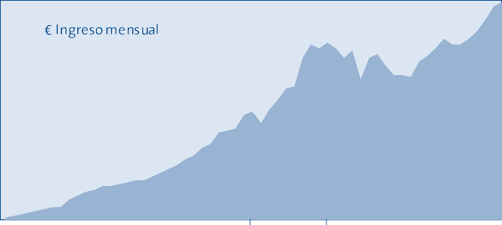









¿Cómo asegurarse de que su hijo llega a la etapa adulta sin preocupaciones?
¿Ha pensado alguna vez en los costes que deberá afrontar mientras su hijo dependa económicamente de usted? Manutención, Estudios, Universidad, Master, Carnet de conducir, Coche, Idiomas, Ocio, Vivienda…
Documentacion de apoyo en caso de estar interesado en cubrir gastos futuros de hijos
50
16.252 €
24.697 €
Costes medios 2018:
Universidad Pública: 1.500 € al año Universidad Privada: 15.000 € al año
Máster Público: entre 1.500 € y 2.000 € al año Máster Privado: hasta 20.000 €
Boda: entre 15.000 € y 25.000 € Amueblar vivienda: 15.000 €
Alquilar: fianza y/o aval puede llegar a seis mensualidades
Fuente: estudios en prensa
13.038 €
Rentabilidad estimada aplicada 4,5% anual
El gasto medio por hijo desde que nace hasta que se independiza económicamente es de “185.000€”
Con 26 años es la media de edad en la que los hijos se independizan económicamente de sus padres. Esta edad se retrasa con cada generación El mayor gasto de manutención se produce entre los 18 y los 26 años
¿Está ahorrando actualmente en este sentido?
¿Qué instrumento de ahorro utiliza?
SI
NO
Hijo/a | Tipo de producto | Entidad | Inicio | Rent. % | Aportación | Capital Acumulado | Finalidad
¿Para qué objetivos de su/s hijo/s desearía disponer de un capital?
Moto, Coche
Estancias en Universidad el extranjero
La primera vivienda, muebles
Boda,
luna de miel
¿Capital disponible deseado? €, a la edad de Plazo
¿Recibe alguna ayuda económica por hijo?
¿A qué la destina?
¡¡El futuro de sus hijos está en sus manos, ayúdeles a conseguir lo que quizá usted no pudo tener…Es sencillo, lo importante es encontrar el sistema de ahorro adecuado!!
Le ayudaremos a encontrarlo… Sólo díganos las características que desearía que tuviera el plan:
¿Qué cantidad quiere destinar al futuro de su/s Hijo/s?
€
al mes
1145

Slide 16
El verdadero concepto del Hogar
Documentación de apoyo en caso de estar interesado en compra de vivienda
¿Está en régimen de alquiler?
Precio del alquiler: | ¤ mensuales
Nº de dormitorios | dormitorios
Fianza | ¤
Superficie | m²
¿Desea comprar su propia casa?
¿Tal vez, una segunda vivienda?
Piso
Casa
Chalet adosado
Loft
otros
Planifique de la manera más “INTELIGENTE” la compra de su vivienda:
Plazo previsto de duración hipotecaria:
Precio estimado de vivienda:
Dispone de recursos propios: SI NO CUANTÍA:
¿Cuánto necesita financiar sobre el valor total?:
En caso de ser necesario, ¿Dispone usted de aval? SI NO
VALORES DE SU VIVIENDA
100 % |  | VIVIENDA
80 % |  | FINANCIACIÓN
20 % |  | RECURSOS PROPIOS
11 %
Hipoteca
100%
Capital propio Gastos
¿En cuánto tiempo quiere comprar?
¿Utiliza algún instrumento de ahorro?
Años.
SI NO
TITULAR | TIPO DE PRODUCTO | ENTIDAD | PLAZO | RENT.% | APORTACIÓN
VENTAJAS
Acceder a las mejores condiciones de financiación.
Cuota mensual más cómoda. Mejor calidad de vida: ¿Cuál es su cuota mensual ideal?:
Ahorrarse un capital importante en intereses.
Comprar sin necesidad de aval.
¿Usted ya es propietario? ¿Cuáles son sus condiciones Hipotecarias?
FECHA COMPRA | CAPITAL SOLICITADO | PLAZO | INTERÉS | CUOTA MENSUAL | CAPITAL PENDIENTE | PLAZO PENDIENTE | Nº TITULARES | ENTIDAD
¿Su vivienda es de protección oficial o de renta libre?
Importe de compra-venta en el momento de la adquisición:
Valor actual estimado de su vivienda:
¿Los titulares mantienen la misma situación económica que entonces?
Vinculación hipotecaria (Nómina, Seguros; Ahorro…)
Con esta información estudiaremos la posibilidad de mejorar sus condiciones.
1165

Slide 17
¿Cómo funciona una hipoteca?
Sistema de amortización Francés
Documentación de apoyo en caso de estar interesado en acortamiento de hipoteca
COSTE DE LA VIVIENDA
Capital solicitado: 250.000 € Interés medio: 3,5%
Duración: 30 años
Cuota: 1.123 €
Importe a devolver al banco: 30 x 12 x 1.123 = 404.280 €
Capital: 250.000 €
Intereses: 154.280 €
154.280 €
.
250.000 €
Año 0
Año 30
¡¡ ACORTE SU HIPOTECA!!
Capital solicitado
250.000 €
Ahorro para cancelación: 120 €/mes Rentabilidad estimada: 4,5%
Nueva duración: 24 años y 9 meses Capital aportado:
Hipoteca: 24,75 x 12 x 1.123€
Ahorro: 24,75 x 12 x 120 €
TOTAL:
Capital acumulado en ahorro
65.261 €
= 333.531 €
= 35.640 €
= 369.171 €
Importe devuelto
404.280 €
Año 0
Año 25 Cancelo Hipoteca
Año 30
¡¡SE AHORRA 5 AÑOS Y 3 MESES Y
35.109 € EN LA COMPRA DE SU CASA!!
¿Y SI NO TIENE HIPOTECA?
¿Qué pasaría si empezara a ahorrar desde ahora con intención de comprar dentro de 5 años?
Capital solicitado
250.000 €
Ahorro para cancelación: 120 €/mes Rentabilidad Estimada: 4,5%
Nueva Duración: 23 años y 3 meses Capital aportado:
Hipoteca: 23,25 x 12 x 1.123 €
Ahorro: 28,25 x 12 x 120 €
TOTAL:
Capital acumulado en ahorro
81.819 €
= 313.317 €
= 40.680 €
= 353.997 €
Importe devuelto
404.280 €
Año -5 Año 0
Año 23 Cancelo Hipoteca
Año 30 Final inicial previsto
¡¡SE AHORRA 6 AÑOS Y 9 MESES Y
50.283 € EN LA COMPRA DE SU CASA!!
Comienzo ahorro Inicio
de 120 € Hipoteca
₁16₇

Slide 18

La importancia de acortar su hipoteca:
INGRESOS
Cuota media de la hipoteca: 1.235,82 €
Pensión media 946 €/mes
35 años INICIO HIPOTECA
67 años JUBILACIÓN
75 años FIN HIPOTECA
PODEMOS ACORTAR SU HIPOTECA
¿Cómo? Con nuestro concepto PLAN DE AMORTIZACIÓN. Le ayudará a conseguirlo de una manera rentable.
VENTAJAS:
Consigue aumentar anticipadamente su capacidad económica.
Ahorra mucho dinero en intereses y capital. Y sobre todo, en tiempo.
En el momento de la amortización, su ratio de endeudamiento se situará en un 0%
CAPITAL SOLICITADO | % | PLAZO AÑOS | CUOTA MENSUAL | INTERESES ABONADOS | TOTAL DEVUELTO
200.000 € | 3,5 | 30 | 898 € | 123.312 € | 323.312 €
250.000 € | 3,5 | 30 | 1.123 € | 154.140 € | 404.140 €
300.000 € | 3,5 | 30 | 1.347 € | 184.968 € | 484.968 €
350.000 € | 3,5 | 30 | 1.572 € | 215.796 € | 565.796 €
APORTACIÓN AL PLAN | CAPITAL REUNIDO | NUEVO PLAZO | AÑOS RESTADOS | APORTACIÓN: CUOTA + PLAN | AHORRO TOTAL
120 € | 60.990 € | 23,75 | 6,25 | 290.130 € | 33.726 €
120 € | 65.261 € | 24,75 | 5,25 | 369.171 € | 35.825 €
120 € | 68.594 € | 25,5 | 4,5 | 448.902 € | 37.404 €
120 € | 70.878 € | 26 | 4 | 527.904 € | 38.577 €
Rentabilidad estimada del 4,5% de media anual
Ayúdenos a encontrarle la solución que mejor se ajuste a usted.
¿Qué características le gustaría que tuviera éste plan de ahorro para cancelar su hipoteca anticipadamente?
¿Qué importe quiere destinar a liberarse de la hipoteca ?
€
al mes
1187

Slide 19
Efecto del interés compuesto y el tiempo
CAPITAL
298.454 €
200 € MENSUALES
4,5% INTERÉS COMPUESTO
227.693 €
126.008 €
61.116 €
INFLACIÓN
EDAD AÑOS 25
30
35
40
45
50
67 AÑOS
¿Qué rendimiento alcanzaría una inversión a un plazo de 20 años?
Aportación única 10.000 € en €
Aportación periódica de 100 € mensuales en €
24.555 €
38.812 €
18.208 €
32.830 €
12.213 €
26.556 €
Comienzo
1999
2000
2001
2002
2003
2004
2005
2006
2007
2008
2009
2010
2011
2012
2013
2014
2015
2016
2017
2018
Comienzo
1999
2000
2001
2002
2003
2004
2005
2006
2007
2008
2009
2010
2011
2012
2013
2014
2015
2016
2017
2018
Ahorro a 1%
Estrategia equilibrada al 3%
Estrategia equilibrada al 4,5%
¿Cuánto dinero quiere ahorrar como seguridad?
Duración en años | 50 € mensual | 75 € mensual | 100 € mensual
10 | 6.987 € | 10.481 € | 13.974 €
15 | 11.349 € | 17.023 € | 22.697 €
20 | 19.406 € | 29.109 € | 38.812 €
25 | 27.650 € | 41.475 € | 55.300 €
30 | 37.969 € | 56.954 € | 75.939 €
35 | 50.887 € | 76.331 € | 101.774 €
40 | 67.058 € | 100.586 € | 134.115 €
Rentabilidad estimada para los plazos de 10 y 15 años, el 3 %. Rentabilidad estimada para plazos superiores a 15 años, el 4,5 %.
1198

Slide 20


¿Cuáles son sus objetivos y deseos?
¿Qué objetivos desearía alcanzar y cómo hacerlos realidad?
BUSCAREMOS LA SOLUCIÓN EN BASE A LAS CARACTERÍSTICAS QUE USTED NOS INDIQUE:
¿Calidad de vida en su jubilación?
¿Ahorrar para sus hijos?
¿Crear un colchón de seguridad?
¿Su propio piso o su propia casa?
¿Cómo puedo acortar mi hipoteca?
¿Conseguir una gestión optima de su inversión?
¿Seguridad económica para su familia?
¿Proteger sus ingresos?
¿Protección para su patrimonio?
¿Conseguir ventajas
fiscales?
¿Mejorar su servicio médico?
Para conseguir mis objetivos puedo aportar al mes
¿Cuánto dinero quiere invertir para alcanzar sus objetivos?
Regularmente
Inversión única
€ (mínimo)
€ (máximo)
€
2109

Slide 21


¿De qué recursos económicos dispone al mes?
Ejercicio capacidad de ahorro real en base a ingresos y gastos.
Ingresos | Interlocutor | Cónyuge
Ingresos netos | € | €
Número de pagas
Otros ingresos | € | €
Gastos | Interlocutor | Cónyuge
Gastos de alquiler/hipoteca | € | €
Gastos en teléfono, alimen- tación, etc. | € | €
Gastos en ocio, vacaciones, tiempo libre, etc. | € | €
Pago de créditos (intereses o amortizaciones) | € | €
Gastos de coche (seguros, impuestos, etc.) | € | €
Gastos de seguros (vida, pensiones, enfermedad, vivienda) | € | €
Otros gastos | € | €
Una vez sacada la capacidad de ahorro hacemos la planificación financiera personalizada para diversificar en plazos
Ingresos en total | € | €
Gastos en total | € | €
Renta disponibles (ingresos–gastos) | € | €
Definiendo de manera precisa la parte prevista para su ahorro, usted determina con qué rapidez va a realizar sus objetivos
Plazo | Cuota mensual total | Capital a gestionar total | Tolerancia al riesgo* |  |  |  | Objetivo | Cuota mensual para objetivo | Capital a gestionar para objetivo
0 – 3 años | € | € | A | B | C | D
4 – 9 años | € | € | A | B | C | D
10 – 19 años | € | € | A | B | C | D
+ 20 años | € | € | A | B | C | D
A. Posibilidad de obtener una plusvalía del +1,5% asumiendo una posible minusvalía del -1,0%
Posibilidad de obtener una plusvalía del +5,0% asumiendo una posible minusvalía del -3,0%
Posibilidad de obtener una plusvalía del +10% asumiendo una posible minusvalía del -7,0%
Posibilidad de obtener una plusvalía del +20% asumiendo una posible minusvalía del -10,0%
Los objetivos de protección personal y de protección patrimonial y de ingresos deben ser previstos en la planificación financiera
CONCEPTO | OBJETIVO | IMPORTE
Protección personal |  | €
 |  | €
 |  | €
Protección patrimonial y de ingresos |  | €
 |  | €
 |  | €
Cuando hemos valorado tus objetivos, me has comentado que para ti es importante que tu familia esté protegida si a ti te pasa algo.
¿Conoces alguna persona que haya sufrido una enfermedad grave o invalidez?
¿Te gustaría protegerte ante estos riesgos?
El próximo día te traeré alguna propuesta para que estéis protegidos.
2210
Pasamos a preguntas de cierre

Slide 22

¿Cuál es el siguiente paso?
1º: Pregunta sobre conocimientos financieros página 10
¿Hay algo de lo que aún no hayamos hablado que sea importante para usted?
¿Qué es lo que más ha apreciado durante la entrevista de hoy? ¿Qué ventajas ha obtenido?
¿Cuándo quiere empezar a hacer realidad sus objetivos?
¿En qué fecha quiere que comiencen las soluciones que le buscaremos?
Inmediatamente A partir de la próxima nómina
¿Qué espera de nuestra próxima conversación?
¿Cuándo podemos hablar del análisis de sus respuestas y de su programa de optimización patrimonial?
El
LU
MA
MI
JU
VI
SA
DO
día . . a las horas
Lugar:
Teléfono:
¿Con quién tomará sus decisiones durante la próxima entrevista?
Sólo
Con mi cónyuge / Pareja / Otros
Referencias pag 24 y en su caso, oportunidad profesional pag 25
2221

Slide 23
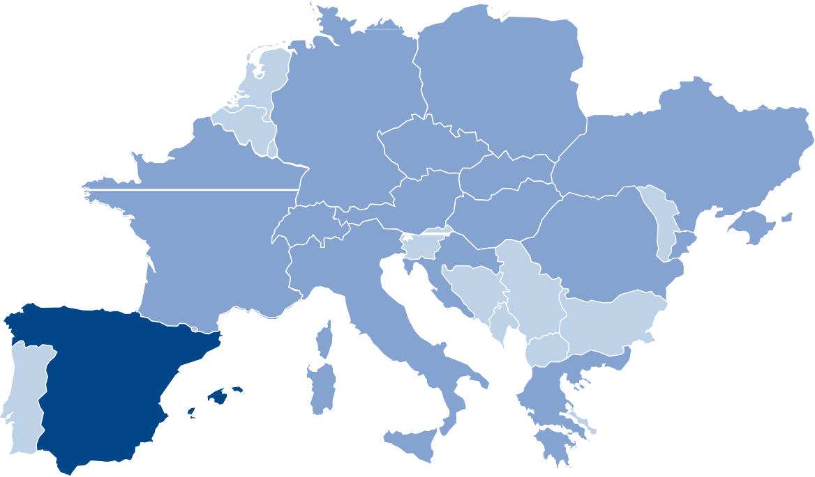
Con su ayuda confeccionaremos una planificación a su medida
Enhorabuena:
Otro paso más para hacer realidad sus objetivos. Más de 3 millones de clientes confían en nosotros para conseguirlo.
La forma más rápida de llegar a un destino es conocer el mejor camino. Nosotros le ayudamos a encontrar el camino. Determinamos conjuntamente qué es lo que quiere conseguir y cómo puede aprovechar aún más sus posibilidades para alcanzar rápidamente su objetivo.
Nuestro asesoramiento se basa en sus respuestas. Nosotros analizaremos el mercado financiero y le buscaremos soluciones, que se adapten perfectamente a sus necesidades. Y así podrá decir con total tranquilidad :
El mañana puede llegar.
2232

Slide 24
Test de idoneidad OVB
Situación financiera
Saldo de sus cuentas nómina, cuentas corrientes y depósitos
Ingresos medios mensuales*
a) Menos de 800 €
b) Entre 801 € y 1.600 €
c) Entre 1.601 € y 2.400 €
d) Entre 2.401 € y 3.200 € e) Entre 3.201 € y 4.800 €
Gastos medios mensuales incluyendo cuotas de hipoteca u otros préstamos*
Menos de 500 € b) Entre 501 € y 1.000 €
d) Entre 1.501 € y 2.000 € e) Entre 2.001 € y 3.000 €
Saldo en Fondos
f) Más de 4.800 €
c) Entre 1.001 € y 1.500 €
f) Más de 3.000 €
Saldo en Planes
Saldo en Acciones
*Puede indicar dato exacto o franja dentro de las opciones propuestas
Situación personal
7. Edad del cliente
8. Número de personas a su cargo
9. Ocupación actual
a) Trabajador por cuenta ajena b) Trabajador por cuenta propia
c) Actualmente no está trabajando d) Jubilado
Experiencia y nivel de conocimientos
10. Nivel de estudios
a) Superiores (Estudios Universitarios) b) Secundarios (Bachillerato o Formación Profesional)
c) Primarios (EGB) d) Sin estudios reconocidos
11. Productosconlosqueestáfamiliarizado ohaoperadoenelpasado(marquetodaslasopcionescorrespondientes)
a) Cuenta o Depósitos b) Acciones o Fondos de Inversión
c) Planes de Pensiones o Seguros de Ahorro d) Productos Derivados o Estructurados
12. Conocimiento financiero
a) No entiendo conceptos básicos de finanzas
b) Básico, entiendo conceptos como inflación, rentabilidad o interés
c) Intermedio, entiendo conceptos como diversificación, horizontes temporal o coste medio
d) Tengo conocimientos muy avanzados de economía y finanzas
Objetivo + Tolerancia al riesgo
13 A. Cuota mensual total 13 B. Capitalagestionartotal
Plazo
14. Tolerancia al riesgo*
A B C D
A B C D
A B C D
A B C D
0 – 3 años
4 – 9 años
10 – 19 años
+ 20 años
A. Posibilidad de obtener una plusvalía del +1,5% asumiendo una posible minusvalía del -1,0%
Posibilidad de obtener una plusvalía del +5,0% asumiendo una posible minusvalía del -3,0%
Posibilidad de obtener una plusvalía del +10% asumiendo una posible minusvalía del -7,0%
Posibilidad de obtener una plusvalía del +20% asumiendo una posible minusvalía del -10,0%
2243

Slide 25
Atención: lea antes de recopilar datos de terceros
Estimado colaborador,
La privacidad de los interesados es muy importante para OVB. Por ello, aunque nuestro objetivo es que cada día más personas decidan sumarse a nuestro Equipo o contratar nuestros servicios, siempre debemos preservar la protección de sus datos.
De este modo, es muy importante que sepa que, aunque OVB está legitimada para tratar los datos de los inte- resados por su interés legítimo en mantener relaciones profesionales y/o comerciales, no debe perder de vista que, en todo caso, estas personas cuyos datos se recogen en el presente formulario deben ser debidamente informadas del tratamiento que hará OVB como Responsable del Tratamiento. Para lograrlo, le pedimos enca- recidamente que no retrase el momento de recogida de los datos con el primer contacto con el interesado, de forma que pueda ser informado inmediatamente del tratamiento de sus datos.
¿Cómo y cuándo debe informarle?
Si el primer contacto se produce por teléfono, debe informar de palabra al interesado al inicio de la llamada que puede consultar la información sobre protección de datos (por qué los ha recabado, para qué, hasta cuándo, etc.) en la página web de OVB (Aviso Legal) o, si lo prefiere, se la puede hacer llegar por correo electrónico.
Si el primer contacto se produce por correo electrónico, debe informar al interesado sobre el tratamiento de sus datos en el propio correo electrónico, por escrito y de forma visible.
MUY IMPORTANTE: SI la persona con la que contacta a través de los medios anteriores le dice que no está in- teresada en los servicios o productos de OVB, únicamente podrá enviarle futuras comunicaciones comerciales relacionadas con servicios o productos de OVB siempre y cuando lo consienta expresamente.
2254

Slide 26
Usted puede ayudar a sus conocidos más próximos a …
Proteger sus ingresos y su patrimonio, conseguir una buena jubilación, ahorrar para sus hijos,
adquirir su propia casa, acotar su hipoteca, … En definitiva…
¡ALCANZAR SUS SUEÑOS Y DESEOS!
¿En quién piensa concretamente?
 | Persona 1 | Persona 2
Nombre / Apellidos
Dirección
Contacto
Teléfono
 | Persona 3 | Persona 4
Nombre / Apellidos
Dirección
Contacto
Teléfono
 | Persona 5 | Persona 6
Nombre / Apellidos
Dirección
Contacto
Teléfono
 | Persona 7 | Persona 8
Nombre / Apellidos
Dirección
Contacto
Teléfono
 | Persona 9 | Persona 10
Nombre / Apellidos
Dirección
Contacto
Teléfono
 | Persona 11 | Persona 12
Nombre / Apellidos
Dirección
Contacto
Teléfono
2265

Slide 27






Análisis del mercado laboral -
Su trayecto hacia el éxito profesional.
¿Puede hacer realidad sus objetivos y deseos?
Exito en el puesto de trabajo ¿Su situación profesional?
Marque con una cruz la casilla correspondiente:
0 | NS/NC | 1 | poco importante | 2 | importante | 3 | muy importante
 |  | 3 |  |  |  | 3 |  | 3
 |  | 2 |  |  |  | 2 |  | 2
 |  | 1 |  |  |  | 1 |  | 1
 |  | 0 |  |  |  | 0 |  | 0
¿Un puesto de trabajo seguro?
¿Un horario de trabajo
flexible?
¿Posibilidades de ascender?
3
3
3
2
2
2
1
1
1
¿Perspectivas de mejorar los ingresos?
0
0
0
¿Desarrollo personal?
¿Un puesto de trabajo que le guste?
¿Se le ocurren otras personas de su entorno que se puedan interesar por una perspectiva profesional?
¿En quién ha pensado?
 | Persona 1 | Persona 2
Nombre y apellidos
Profesión y edad
Dirección
Teléfono particular / trabajo
Mejor hora para Ilamarle
 | Persona 3 | Persona 4
Nombre y apellidos
Profesión y edad
Dirección
Teléfono particular / trabajo
Mejor hora para Ilamarle
2276

Slide 28
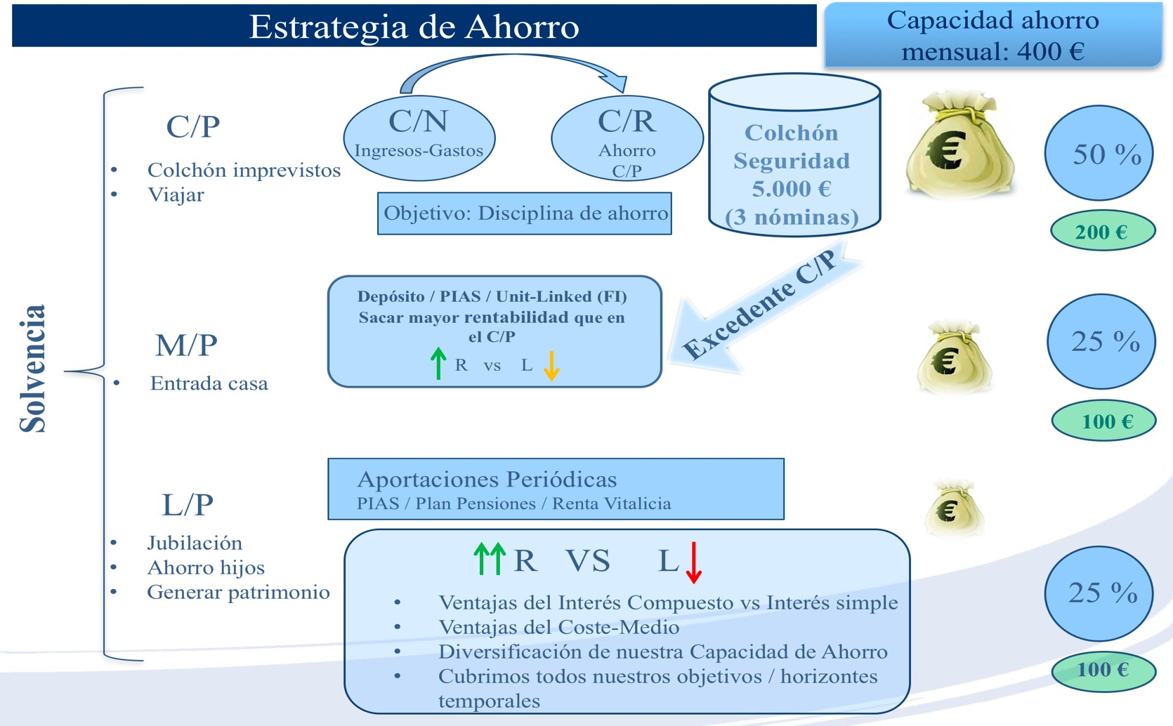


Planificación financiera en base a objetivos y plazos
Notas:
Ejemplo de 15 años en base a su capacidad de ahorro utilizando calculadoras financieras y explicando los diferentes escenarios de rentabilidad y diferencias entre Interés Simple e Interés Compuesto
Cierre Anexo
Volvemos a página 21 para cerrar las cantidades en los diferentes plazos y objetivos y ver la parte de protección.
Para finalizar realizamos la pregunta de la página 10 (conocimientos financieros) y las preguntas de cierre de la página 22, y terminamos en la página 24 pidiendo las referencias.
2278

Slide 29
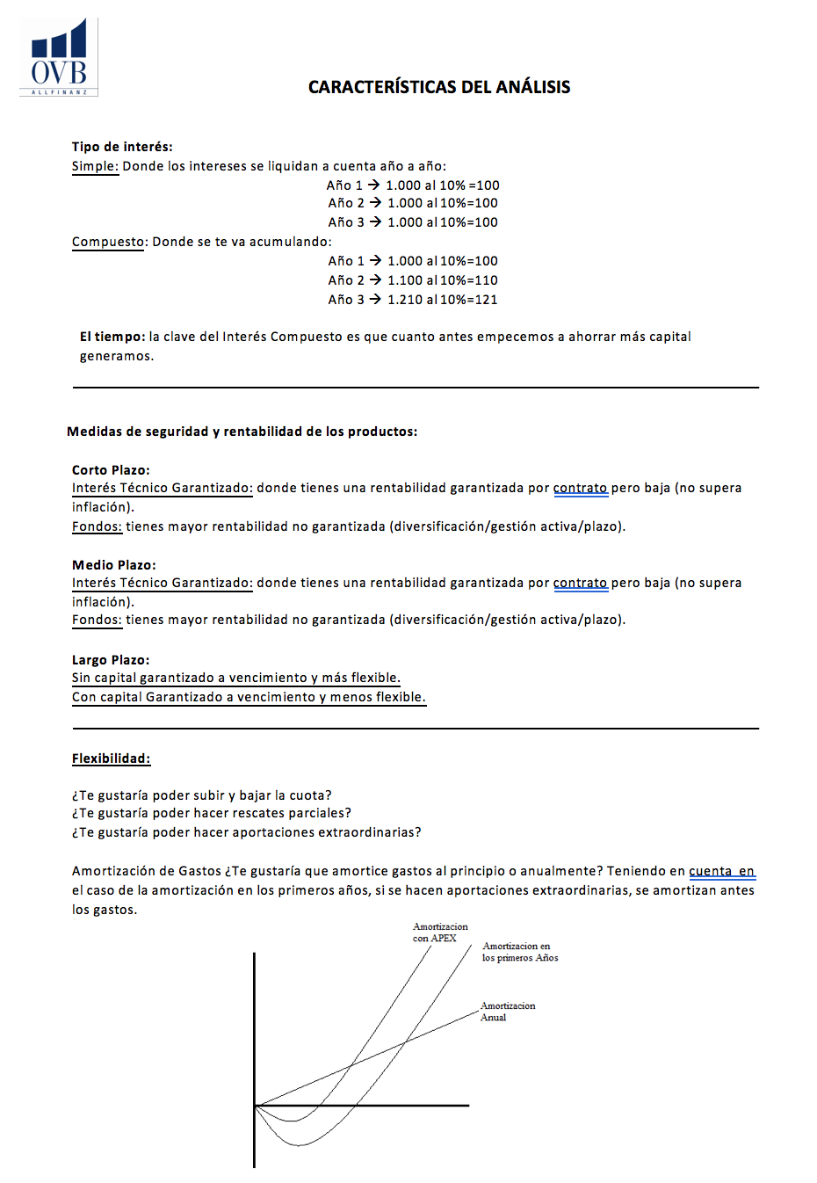

Slide 30
Este cuaderno no es un documento de venta. Los datos referentes al asesor y/o al cliente son sólo informativos. Toda reproducción, total o parcial, o utilización sin autorización de OVB ESPAÑA S. A. está estrictamente prohibida.
„¡A veces es mejor
dedicar una hora a pensar en su dinero que trabajar durante una semana!“
A. Kostolany
Más información en:
www.ovb.es
DES001 - OVB -05/18 - M@C
© OVB Allfinanz España S.A., Plaza Manuel Gómez Moreno 2 8ºA, 28020 Madrid, Tel: +34 91 447 10 28, Fax: +34 91 447 10 29
Sociedad de correduría de seguros registrada en la Dirección General de Seguros y Fondos de Pensiones con la clave J-2254
OVB tiene suscrito seguro responsabilidad civil profesional y caución de conformidad con la Ley 26/2006, de 17 de julio, de Mediación de Seguros y Reaseguros Privados.
Registro Mercantil de Madrid, Tomo 18.152, Folio 210, Sección 8, Hoja M 314137 y CIF A-83 444 562

